Slide 1
리액트 예제00

Slide 2
함수형 컴포넌트 vs 클래스형 컴포넌트

Slide 3
함수형 컴포넌트
- 클래스형 컴포넌트에 비해 선언하기가 편하다.
- 메모리 자원을 클래스형 컴포넌트에 비해서 덜 차지한다.
- 빌드 후 배포시에 결과물의 크기가 작다.

Slide 4
클래스형 컴포넌트
- render 함수가 반드시 존재해야 한다.
- state 의 사용이 가능하다.
- 라이프 사이클 API의 사용이 가능하다

Slide 5
함수형 컴포넌트

Slide 6
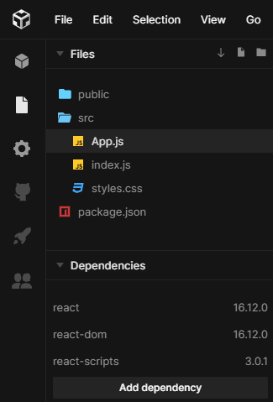

Slide 7
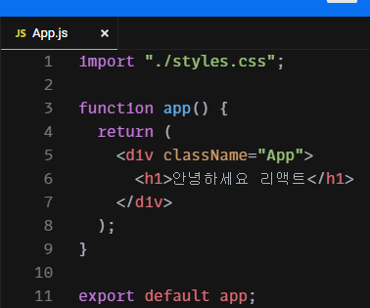

Slide 8
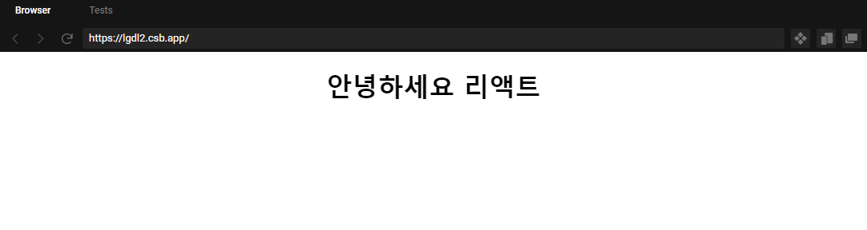

Slide 9
클래스형 컴포넌트

Slide 10
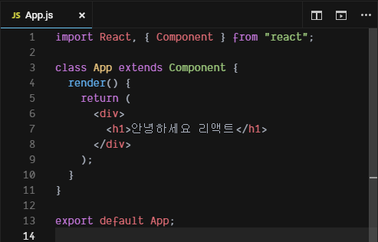
클래스 형
컴포넌트 상속

Slide 11
render 함수는 UI에 표시할 DOM tree(React element)를 반환합니다.

Slide 12
App export (수출)

Slide 13
export default – 변수, 함수, 오브젝트, 클래스 등을 내보낼수 있는 명령어

Slide 14


Slide 15
끝

